Slide 1

Módulo 7
Procesos de Innovación LEAN

Slide 2

La supervivencia de los negocios se basa en satisfacer de manera eficiente y con los mínimos recursos las necesidades en cambio constante de los clientes.
Esto se consigue mediante innovación interna, algo que permite mejorar todos los procesos.
Un proceso es un conjunto de actividades consecutivas ordenadas y ejecutadas de forma lógica para conseguir un resultado esperado del que se beneficiará el cliente.
Por eso es necesario incidir en el Proceso de Innovación LEAN

Slide 3

¿Qué es la Innovación de Procesos?
Se trata de la puesta en marcha de un nuevo proceso que mejore significativamente un servicio, un método de producción o de distribución.
Abarca importantes cambios en técnicas, equipos y programas informáticos.
Las innovaciones del proceso no incluyen:
cambios menores.
un aumento de la capacidad de producción o de servicio obtenido al incorporar procesos o sistemas logísticos muy similares a los actuales.
No todas las innovaciones de procesos requieren de investigación para ser ejecutadas.
Fuente: https://old.cpe.gov.pl/pliki/1211-2012.pdf

Slide 4
Ejemplos de innovación de procesos:
a) bienes
instalación de tecnología de producción nueva o mejorada, como equipos de automatización o sensores a tiempo real, que permitan adaptar mejor los procesos a las necesidades.
nuevos equipos vinculados a la elaboración de productos nuevos o mejorados.
herramientas de corte por láser.
envasado automático.
desarrollo de productos asistido por ordenador.
equipos informatizados para el control de calidad de la producción.
mejoras en las prebas de los equipos de control de la producción.
La esencia de los Procesos de Innovación LEAN es aceptar la creatividad y el cambio,
pero de forma inteligente. -
con un enfoque que minimice el riesgo y aumente el valor para el cliente.
Fuente: https://www.northeastern.edu/graduate/blog/what-is-LEAN-innovation-and-why-use-it/
Fuente: http://innowacjeproduktowe.weebly.com/innowacje-procesowe.html

Slide 5

Ejemplos de innovación de procesos
Los Procesos de Innovación LEAN están enfocados a mejorar la eficiencia, recogiendo las opiniones del cliente con rapidez y frecuencia, así como, en minimizar los residuos durante el ciclo de desarrollo del producto.
B) Operaciones y suministros
escáneres portátiles / ordenadores para el registro de mercancías.
implantación de códigos de barras o chips identificativos por radiofrecuencia (RFID) para el seguimiento de los materiales por la cadena de suministro.
seguimiento por GPS de los equipos de transporte.
implantación de software para identificar los itinerarios óptimos de entrega.
programas informáticos nuevos o actualizados, procedimientos de compra, contabilidad, almacenamiento.
implantación de sistemas de facturación electrónica.
implantación de un sistema de control automático por voz.
herramientas y programas informáticos nuevos que permiten mejorar el flujo de inventarios.
redes informáticas nuevas o significativamente mejoradas.
Fuente: https://www.northeastern.edu/graduate/blog/what-is-LEAN-innovation-and-why-use-it/
Fuente: http://innowacjeproduktowe.weebly.com/innowacje-procesowe.html

Slide 6

La innovación es importante para que las pequeñas empresas pongan en relieve sus principales ventajas competitivas, tales como una mejor comunicación o unas estructuras empresariales más sencillas, que permitan ejecutar nuevas ideas con mayor rapidez.
La organización, según el enfoque basado en procesos, debe tratarse como un conjunto de procedimientos y describirse como un mapa de conexiones y secuencias de los mismos.
Esto facilita la implementación innovación en los procesos.
GESTIÓN
PROCESOS
CLIENTES
Fuente: https://docplayer.pl/6398247-Zarzadzanie-projektami.html

Slide 7
¿Cómo mejorar los procesos y ser más innovador en una pequeña empresa?
¿Sabías que…
En 1913, Henry Ford introdujo la primera cadena de montaje móvil, un proceso de fabricación que redujo el tiempo de montaje de un solo vehículo de 12 horas a 90 minutos. Al reducir el tiempo, el dinero y el capital humano necesarios para construir un coche, Ford pudo reducir el coste del popular Modelo T de la compañía de 850 dólares a menos de 300, haciendo que los automóviles fueran más accesibles para las masas.
La mayor eficiencia del sistema permitió eliminar “residuos” y mejorar la experiencia del cliente, principios básicos de la Innovación LEAN.
Posteriormente, Toyota reprodujo los principios originales de Henry Ford en la planta de ensamblaje de Rouge, utilizando el enfoque de Ford como base para desarrollar el Sistema de Producción Toyota.
Reserva una hora a la semana para pensar y desarrollar tu creatividad.
Integra la innovación a tu planificación empresarial estableciendo objetivos centrados en la mejora de los procesos (por ejemplo, prueba una nueva forma de comunicarte con tus clientes).
Elabora un plan de acción para implementar tus objetivos de innovación.
Utiliza tanto métodos formales como informales, tales como cuestionarios, encuestas y conversaciones casuales de tú a tú, para conseguir que tus clientes aporten sugerencias de innovación.
Habla con tus proveedores y comprueba qué sugerencias de mejora pueden tener.
Sigue formándote en materia de innovación acudiendo a talleres, seminarios web, conferencias, leyendo blogs y artículos, etc.
Manténte al tanto de los avances, tecnológicos y de otro tipo, en tu sector.
Fuente: https://www.thebalancesmb.com/kickstart-business-innovation-2947877
https://www.northeastern.edu/graduate/blog/what-is-LEAN-innovation-and-why-use-it/

Slide 8

¿Cómo involucrar al personal en el proceso de innovación?
Haz que la resolución de problemas forme parte de cada reunión de personal. En cada reunión, por ejemplo, puedes fijar una pregunta para el debate en torno a un proceso concreto en la que se plantee: "¿Cómo podemos mejorar...?" Anuncia el tema a debatir la semana previa, para que los asistentes tengan tiempo de reflexionar sobre él.
Ten un buzón de sugerencias.
Compensa al personal por las sugerencias que se promueven.
Habla con el personal. Sal de tu oficina si la tienes y haz visitas personales para charlar sobre cómo van las cosas.
Ofrece talleres sobre creatividad/innovación al personal.
Fuente: https://www.thebalancesmb.com/kickstart-business-innovation-2947877

Slide 9
El enfoque basado en procesos para implantar la innovación en las pequeñas empresas permite:
Las empresas precisan moverse con rapidez y sus empleados deben sentirse cómodos evaluando el panorama mundial y posibilitando que su organización cambie y asuma riesgos.
El proceso de innovación LEAN permite a las empresas explorar más oportunidades, desarrollarlas rápidamente y a bajo coste, y probarlas para determinar si vale la pena la inversión.
Mejorar la comunicación y la cooperación dentro de la compañía, así como la cultura organizativa y el ambiente de trabajo en los equipos.
Incrementar la efectividad de la cooperación con los clientes.
Reducir los ciclos de producción.
Disminuir el número de errores cometidos.
Asegurar que todo el personal comprende los principios y el funcionamiento de la organización.
Fuente: https://www.northeastern.edu/graduate/blog/what-is-LEAN-innovation-and-why-use-it/

Slide 10
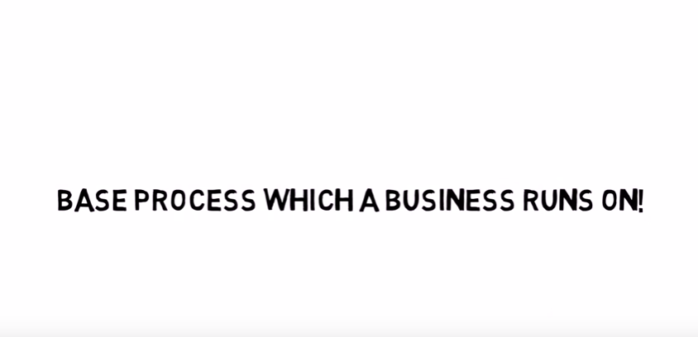
EL CICLO PHVA (PDCA)
Esta importante herramienta permite a las pequeñas empresas transformarse más rápidamente que las grandes empresas.
Este modelo también se denomina el ciclo Deming.
Fue elaborado originalmente por Walter A. Shewhart, un científico de los Laboratorios Bell que era amigo y mentor de Deming, por lo que a veces se denomina como "ciclo de Shewhart”.
Planificar
Establecer una serie de objetivos y procesos necesarios para obtener resultados que se ajusten a los requisitos del cliente.
Hacer
Implantar procesos (cambios en los procesos).
Verificar
Procesos de comprobación y medición.
Actuar/
Ajustar
Tomar medidas para la mejora continua del proceso.
Ver
How to improve the work we do in an easy and simple way
(3 mins)
FUENTE: https://balancedscorecard.org/bsc-basics/articles-videos/the-deming-cycle/

Slide 11
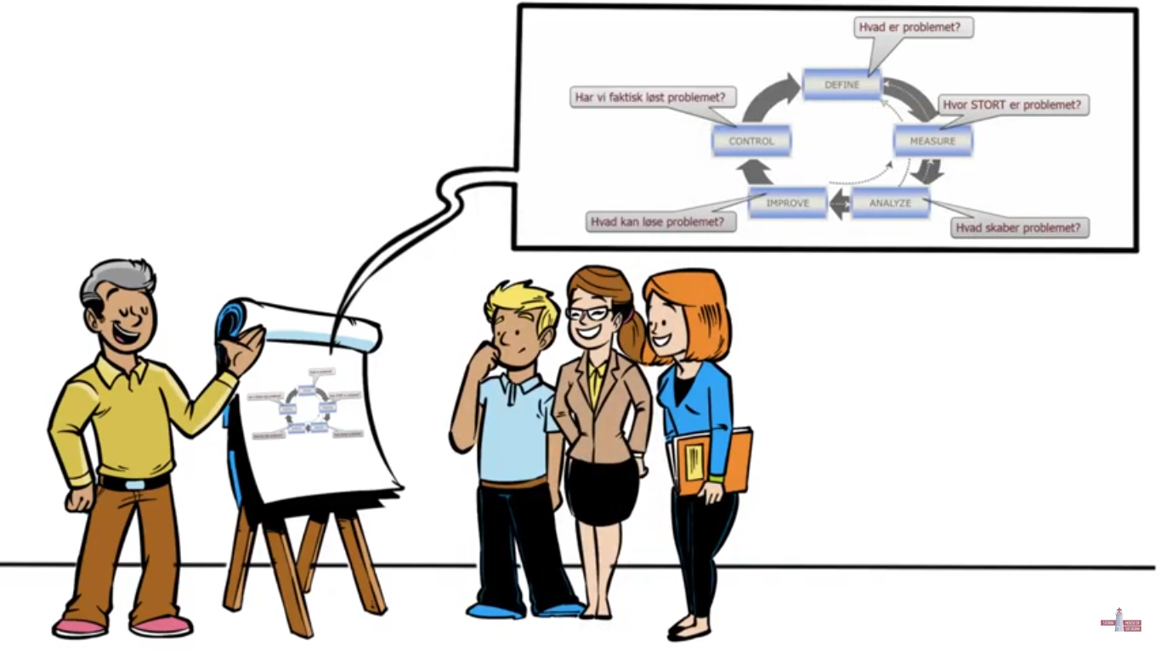
DMAIC permite:
- una visión objetiva del proceso
- comprender el problema encontrado
- determinar lo que hay que hacer para aplicar cambios que mejoren un proceso defectuoso / imperfecto
DMAIC constituye una estrategia de calidad basada en datos para mejorar los procesos.
El ciclo DMAIC tiene cinco procedimientos.
Se deben llevar a cabo sistemáticamente para eliminar los errores en los procedimientos empresariales y optimizarlos para que se aproximen lo máximo posible a la solución ideal.
Define (definir)
Measure (medir)
Analyse (Analizar)
Improve (Mejorar)
Control
Controlar el desempeño de futuros procesos para evitar la degradación del proceso mejorado.
Definir los objetivos del proyecto y los resultados del cliente (internos y externos).
VER
Applying DMAIC in a small business
Ciclo
DMAIC
Mejorar el proceso eliminando los errores.
Evaluar el proceso para determinar el rendimiento actual y cuantificar el problema.
Analizar y determinar la(s) raíz(es) de los errores.
(4 mins)
Fuente: https://www.isixsigma.com/new-to-six-sigma/dmaic/what-dmaic/
Fuente: https://www.youtube.com/watch?v=R50llXT_xrY

Slide 12

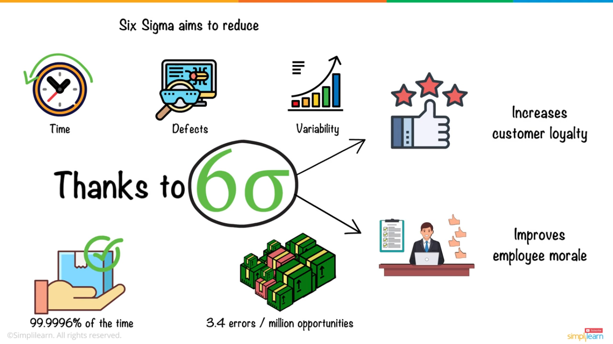
DMAIC es una parte integral del enfoque LEAN Seis Sigma
LEAN Seis Sigma es un método basado en el esfuerzo colaborativo de un equipo por mejorar el rendimiento a través de la eliminación sistemática de residuos y la reducción de variaciones.
Se centra en la eliminación de los ocho tipos de residuos:
VER
6 Sigma in 9 Minutes
Defects
Over-Production (sobreproducción)
Waiting (esperas)
Non-Utilized Talen (talento desaprovechado)
Transportation (transporte innecesario)
Inventory (inventario)
Motion (movilidad innecesaria)
Extra-Processing (procesamiento adicional)
Fuente: Tapas K. Das, Industrial Environmental Management: Engineering, Science, and Policy
6 Sigma in 9 Minutes

Slide 13
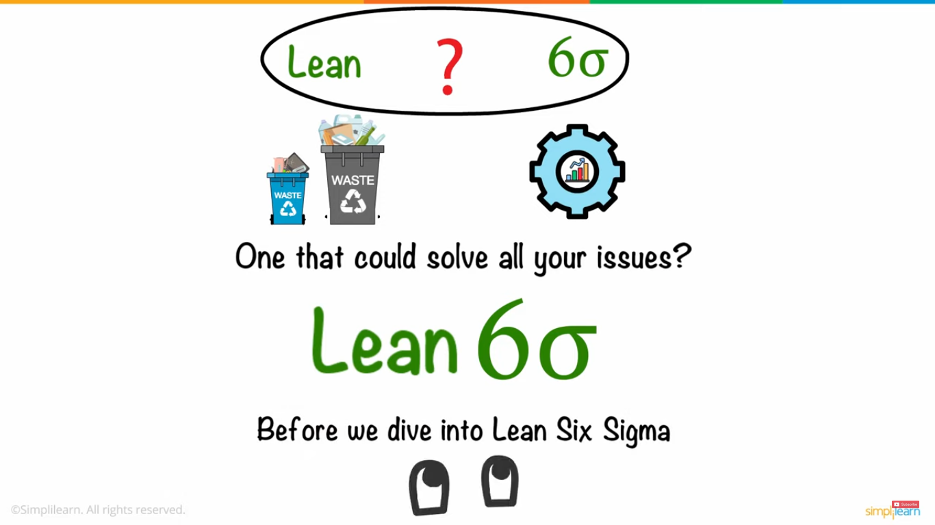
LEAN Seis Sigma
LEAN Seis Sigma no sólo reduce los defectos y los residuos de los procesos, sino que además proporciona un marco para el cambio general de la cultura organizativa.
Al introducir LEAN Seis Sigma, la mentalidad de los empleados y directivos pasa a centrarse en el crecimiento y la mejora continua. Dicho cambio de cultura y mentalidad en una organización maximiza la eficiencia y aumenta la rentabilidad.
Para poder implementar LEAN Seis Sigma con éxito, puedes utilizar una combinación de herramientas.
Algunas de estas herramientas son:
VER
Enlace Youtube - LEAN 6 Sigma for the small business
Kaizen
mapeo del flujo de valor
balanceo de líneas
gestión visual
(8 mins)
Fuente Tapas K. Das, Industrial Environmental Management: Engineering, Science, and Policy

Slide 14
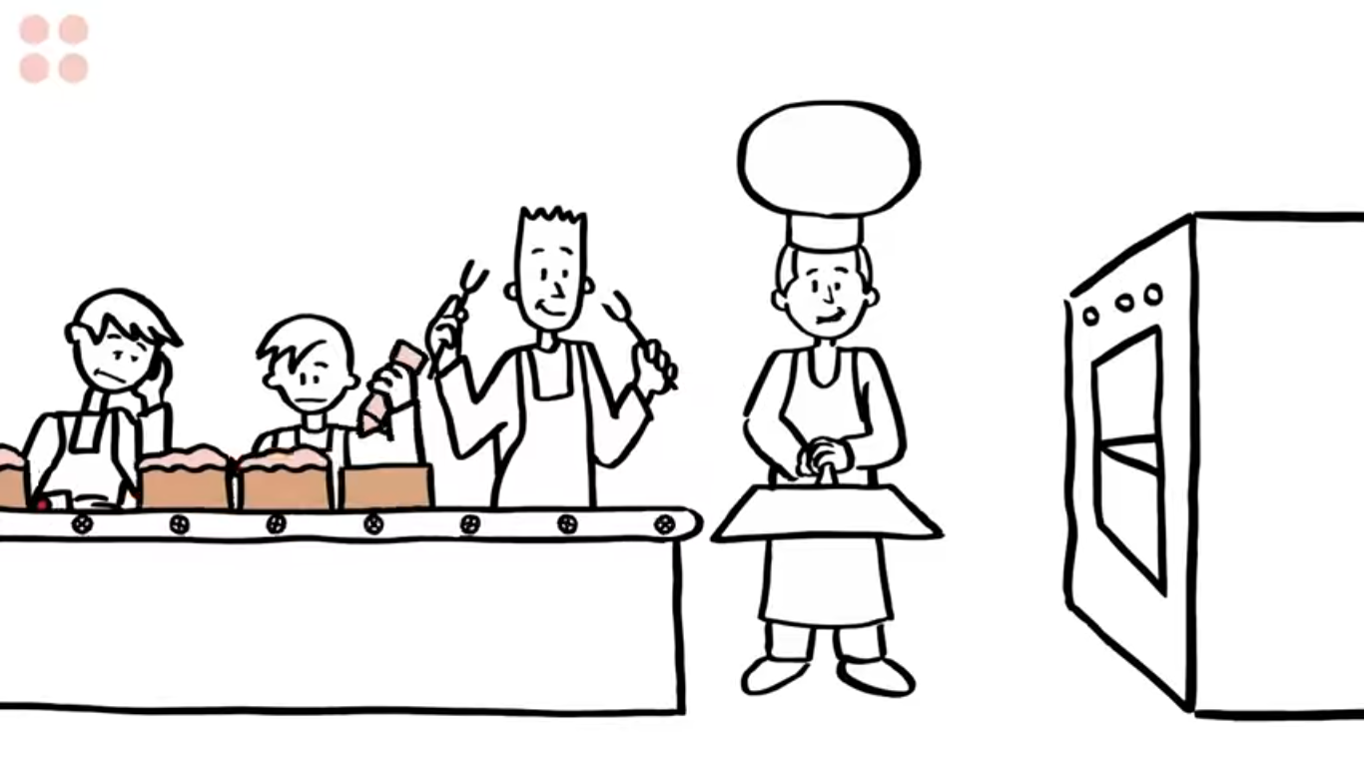
Este concepto permite:
Un aumento de la capacidad competitiva.
Un incremento en la eficiencia del trabajo, reduciendo la jerarquía y acortando el tiempo de toma de decisiones.
Mayor atención a las necesidades y deseos de los clientes.
Aumento de la satisfacción de los empleados gracias a una mejor comunicación entre los directivos y el personal.
Personal más motivado que se identifica con los éxitos de la compañía.
LEAN Management
Se trata de reducir considerablemente los recursos necesarios para la producción: personas, espacio, gastos de inversión, tiempo, etc.
VER
Get LEAN in 90 seconds LEAN en 90 segundos
Fuente: J. Liker The Toyota Way: 14 Management Principles from the World’s Greatest Manufacturer

Slide 15
Las diferencias entre los métodos de gestión tradicionales y LEAN management
Método tradicional | LEAN Management
estructura funcional, cualificación mínima, ciclos de producción largos, grandes cantidades de existencias individualismo en la organización guía a través de órdenes y coerción lealtad y obediencia, alienación y rebelión información restringida en informes generados por, y para, la dirección desarrollo aislado de productos con poco impacto en el cliente, al margen de la realidad productiva | estructura por procesos, altas cualificaciones, producción en cadena, inventario cero equipos de trabajo, estructura organizativa plana guía a través de las ideas/visiones y participación cooperación fluida en base al desarrollo de los RRHH a largo plazo amplia información, a partir de un control del sistema efectuado por todos los empleados desarrollo de productos y procesos de producción conforme a los requisitos del cliente
Fuente: R. Harris, LEAN Production Implementation

Slide 16

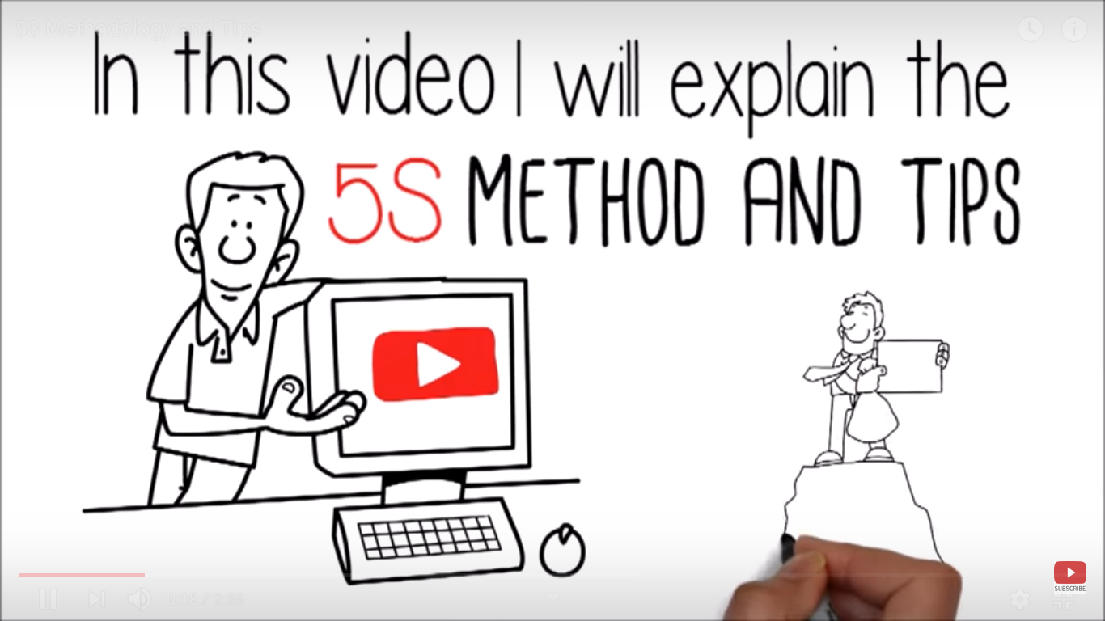
Conoce las 5S - una de las herramientas más importantes del LEAN Management
1 – Sort (Separar)
2 – Set in order (Ordenar)
3 – Shine (Limpiar)
4 – Standarise
(Estandarizar)
5 – Sustain (Generar disciplina y hábito)
VER
Las 5S son una herramienta sistemática destinada a crear un orden funcional en la compañía.
El sistema lo consigue con las cinco S.
Fuente: https://www.graphicproducts.com/articles/LEAN-manufacturing-process/
https://www.youtube.com/watch?v=8gKJ3_Hm3dM

Slide 17
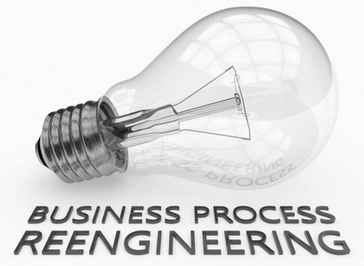
Hay veces que necesitamos cambios radicales en el negocio
En este caso la REINGENIERÍA DE PROCESOS DE NEGOCIO es la solución.
Replanteamiento
fundamental
Los autores del concepto de reingeniería
son M. Hammer y J. Champy.
Aconsejan desprenderse de cualquier norma existente en la organización.
Es necesario que te liberes completamente del pasado a fin de garantizar la “sanación total” de la empresa.
Rediseño
radical
Reingeniería
significa:
Mejora
drástica
Fuente: M. Hammer, J. Champy, Reengineering the Corporation. A Manifesto for Business Revolution

Slide 18
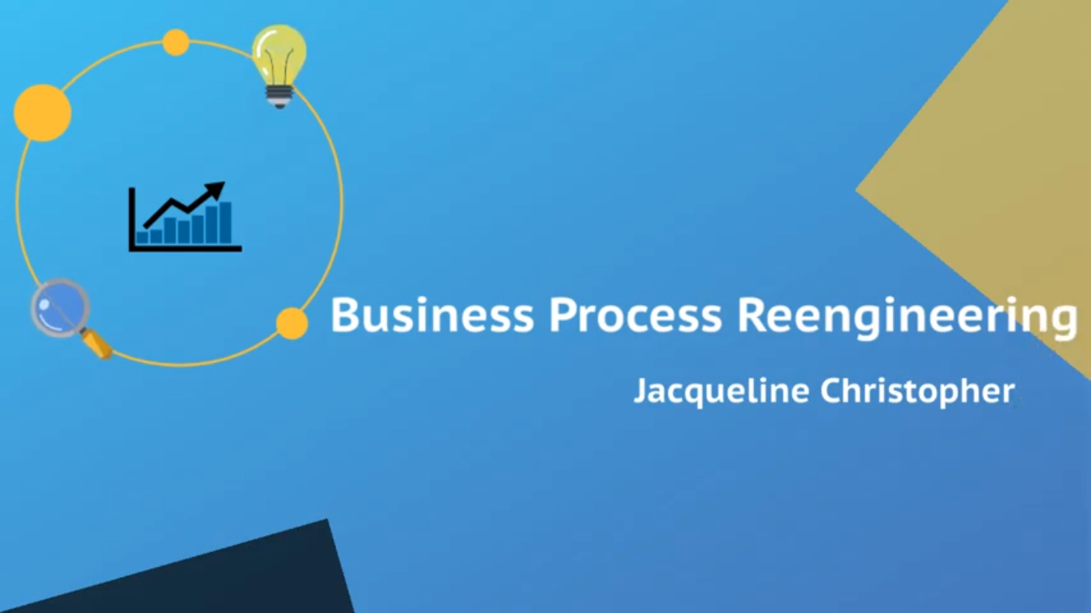
Algunas reglas de la reingeniería:
Organizarse en torno a los resultados, en lugar de centrándose en las tareas.
Las personas encargadas de la producción deben trabajar en la reingeniería de procesos.
Utiliza recursos dispersos como si estuvieran centralizados.
Combina funciones paralelas, no sólo sus resultados.
Permite que las personas que producen la información sean quienes la procesen.
Construye procesos controlados.
Registra la información sólo una vez.
Ver
(4,5 mins)
Fuente: https://drewduboff.com/business-process-reengineering
https://www.youtube.com/watch?v=IZHqAo4QryE

Slide 19


Ventajas y desventajas de la reingeniería
Causas del fracaso
ERROR Nº 1 -
No tener una visión clara
ERROR Nº 2 -
Tener expectativas poco realistas
ERROR Nº 3 -
Recursos inadecuados
ERROE Nº 4 -
Tiempo de entrega demasiado largo
ERROR Nº 5 -
Falta de apoyo adecuado por parte de la dirección
ERROR Nº 6 -
Tecnocracia
Ventajas | Desventajas
Pensamiento y acción holísticos y supra-departamentales aumento de la eficiencia reducir la duración de los procesos | estilo de gestión autoritario mientras se implanta el concepto prescindir de los empleados durante la preparación de la reorganización altos costos de implantación descuida los aspectos culturales, lo cual crea un gran peligro de resistencia al cambio
Fuente: M. Hammer, J. Champy, Reengineering the Corporation. A Manifesto for Business Revolution

Slide 20



Reingeniería - casos de éxito
FORD
GOOGLE
AIRBNB
Problema: El departamento de cuentas por pagar de Ford no era todo lo eficiente que debería ser.
La compañía comprobó que el departamento tenía un exceso de personal ya que era aproximadamente 5 veces más grande de lo necesario.
Solución: Implantar una estrategia de BPR (reingeniería de procesos) para modificar el proceso de cuentas por pagar.
Ford reorganizó y redujo el tamaño del departamento y elaboró nuevos procesos.
Esto ayudó a la empresa a ser más productiva.
Problema: El proceso de contratación de la compañía no era eficaz. Google descubrió que su proceso de contratación tenía poca correlación con el rendimiento final de un candidato en su puesto.
Eso llevó a realizar malas contrataciones con efectos negativos y duraderos en la empresa.
Solución: Adoptar un enfoque estructurado y basado en procesos a la hora de entrevistar y contratar a los candidatos.
Google rediseñó su proceso de contratación y desarrolló un planteamiento más estructurado para entrevistar a los candidatos.
Por consiguiente, la compañía dedicó menos recursos y capital a la contratación de nuevo personal y pudo prescindir de los empleados perjudiciales.
Problema: Los empleados involucrados en el proceso de desarrollo de productos de Airbnb -diseñadores, ingenieros e investigadores- trabajaban en almacenes.
Esto resultaba contraproducente y provocaba que tuvieran que esforzarse por cumplir sus plazos.
Más aún, también repercutió en las ideas para productos.
Solución: Crear un entorno digital en el que los empleados puedan colaborar estrechamente.
La compañía ideó un sistema que actualizaba los archivos en tiempo real, permitiendo a los diseñadores, ingenieros e investigadores trabajar juntos sin problemas.
Esto les permitió entregar puntualmente ideas geniales para productos.
Fuente: https://www.astreem.com/business-process-reengineering/

Slide 21
Intentar mejorar constantemente los procesos
La mejora continua es la base del proceso LEAN.
La mejora continua, más conocida como Kaizen, apoya al proceso LEAN creando una cultura en la que todos los trabajadores -desde el director general hasta el ayudante de producción- buscan formas con las que mejorar la compañía.
Las mejoras individuales suelen ser relativamente pequeñas, pero con el tiempo los cambios se transforman en mejoras significativas.
Es posible promover una cultura de mejora continua en el lugar de trabajo mediante:
La comunicación de
efectos positivos
La acogida de todas las sugerencias
El trabajo de la confianza
Fuente: https://www.graphicproducts.com/articles/LEAN-manufacturing-process/

Slide 22



Fuentes:
Páginas web:
Vídeos:
Otras fuentes:
https://old.cpe.gov.pl/pliki/1211-2012.pdf
http://innowacjeproduktowe.weebly.com/innowacje-procesowe.html
https://www.northeastern.edu/graduate/blog/what-is-LEAN-innovation-and-why-use-it
https://docplayer.pl/6398247-Zarzadzanie-projektami.html
https://www.thebalancesmb.com/kickstart-business-innovation-2947877
https://balancedscorecard.org/bsc-basics/articles-videos/the-deming-cycle
https://www.isixsigma.com/new-to-six-sigma/dmaic/what-dmaic
https://www.graphicproducts.com/articles/LEAN-manufacturing-process
https://drewduboff.com/business-process-reengineering
https://www.astreem.com/business-process-reengineering
http://www.tpsLEAN.com/resultsall.htm#antenna
https://www.youtube.com/watch?v=8T1sYPrQqvY
https://www.youtube.com/watch?v=R50llXT_xrY
https://www.youtube.com/watch?v=4EDYfSl-fmc
https://www.youtube.com/watch?v=s2HCrhNVfak
https://www.youtube.com/watch?v=wfsRAZUnonI
https://www.youtube.com/watch?v=8gKJ3_Hm3dM
https://www.youtube.com/watch?v=IZHqAo4QryE
Tapas K. Das, Industrial Environmental Management: Engineering, Science, and Policy
J. Liker, The Toyota Way: 14 Management Principles from the World’s Greatest Manufacturer
R. Harris, LEAN Production Implementation
M. Hammer, J. Champy, Reengineering the Corporation. A Manifesto for Business Revolution

Slide 23

Trata de recomendar procesos de LEAN innovación para una pequeña empresa típica.
Piensa en la eliminación de residuos (muda):
Defectos
Sobreproducción
Esperas
Talento desaprovechado
Transporte innecesario
Inventario
Movilidad innecesaria
Procesamiento adicional
La duración del ejercicio (en grupos) es de 30 minutos.
Tarea

Slide 24

Implantar el proceso de innovación LEAN en tu negocio:
aumentar el valor proporcionado a tus clientes,
disminuyendo el coste de la actividad empresarial y
aumentando la rentabilidad.

